Slide 1
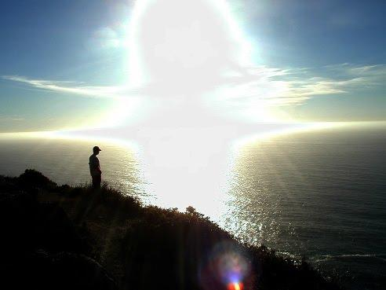
CONHECI UM GRANDE AMIGO
Conheci um grande Amigo
Ele é Filho de Deus Pai
O Seu nome é Jesus Cristo
NEle a gente pode confiar

Slide 2

Jesus, Jesus!
NEle a gente pode confiar
Jesus, Jesus
Nele a gente pode e
deve confiar

Slide 3
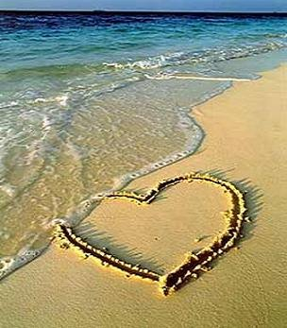
Você só pode ser feliz
Tendo Jesus no coração
Você só pode ser feliz
Tendo Jesus no coração

